Slide 1

Composite
Ricardo da Silva Amorim filho
Notes:
Boa tarde pessoal, o meu nome é Ricardo e hoje eu vou falar um pouquinho sobre o padrão de projeto composite

Slide 2
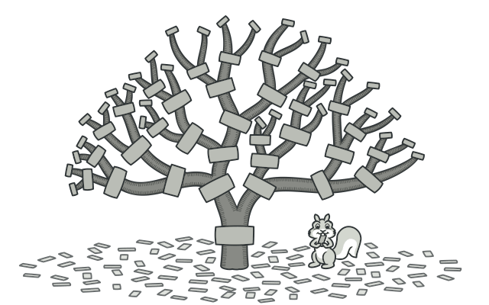
O que é o Composite?
O Composite é um padrão de projeto estrutural que permite que você componha objetos em estruturas de árvores e então trabalhe com essas estruturas como se elas fossem objetos individuais.
Notes:
O Composite é um padrão de projeto estrutural que permite que você componha objetos em estruturas de árvores e então trabalhe com essas estruturas como se elas fossem objetos individuais.
O uso desse padrão faz sentido quando o problema que queremos resolver pode ser representado com uma estrutura semelhante a uma arvore e a aplicação do padrão composite vai permitir executar métodos recursivamente em toda a estrutura da arvore resumindo os resultados

Slide 3
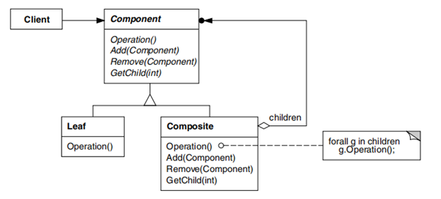
Estrutura do padrão de projeto Composite
Notes:
Aqui nesta imagem podemos ver a estrutura padrão de um projeto Composite no qual temos:
Component que pode ser tanto uma interface ou uma classe abstrata o objetivo dela é definir as funções comuns que precisam ser implementadas nos objetos primitivos que são as leafs e nos objetos compostos que nesse caso seria o Composite
Temos as leafs onde são implementados os comportamentos padrões conforme definidos na interface componente. É importante destacar que o leaf não possui nenhuma referência de tipo composto, pois ele é um objeto filho que não possui sub elementos.
E temos também o Composite que contém outros objetos compostos e implementa os métodos de componente. Está classe contém os métodos relacionados ao gerenciamento de objetos filhos
E por fim temos o cliente que usa a interface component para acessar os tipos compostos e os tipos primitivos executando as operações definidas de maneira uniforme em toda a hierarquia

Slide 4
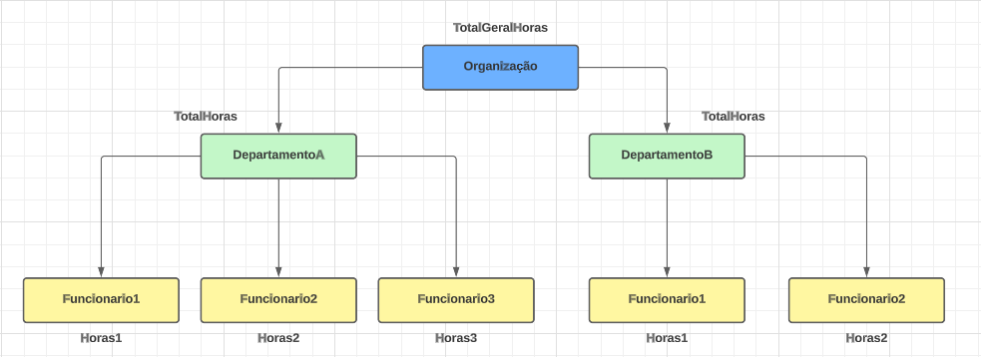
EXEMPLO DE implementação do Composite
Notes:
Aqui temos um exemplo de implementação do Composite onde uma organização ou empresa precisa saber o total de horas trabalhadas por cada funcionário, o total de horas trabalhadas de cada departamento da empresa e por fim o total de horas trabalhadas por toda a empresa.
ORGANIZAÇÃO = COMPOSITE
FUNCIONARIO = LEAF

Slide 5
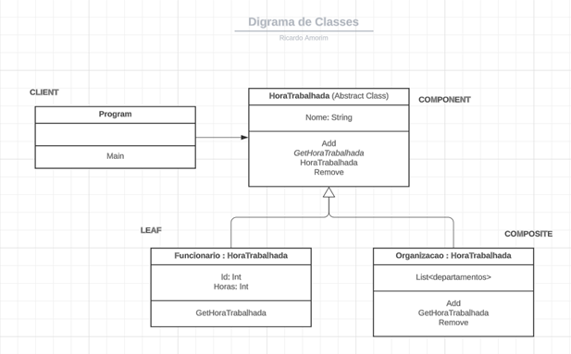
Diagrama de classes do exemplo

Slide 6
Quais os prós e contras de usar o Composite?
Prós | Contras
Simplifica a estrutura hierárquica | Pode ter impacto na eficiência em estruturas muito grandes
Oferece flexibilidade na manipulação de objetos e operações recursivas | Pode exigir maior esforço de design e implementação inicial
Promove reuso do código | Requer uma interface comum bem definida

Slide 7

Obrigado!

Slide 8
Referencias
Composite. Disponível em: <https://refactoring.guru/pt-br/design-patterns/composite>.
SOFTPLAN. COMPOSITE | O que é? Quando usar esse Padrão de Projeto? Disponível em: <https://www.softplan.com.br/tech-writers/tech-writers composite/#:~:text=O%20Composite%20%C3%A9%20um%20padr%C3%A3o>. Acesso em: 3 ago. 2023.
‌ROBERTO, J. Design Patterns — Parte 10 — Composite. Disponível em: <https://medium.com/xp-inc/desing-patterns-parte-10-composite-f7600cb3aad7>.‌

